Slide 1
MISSIONARI E OPERATORI PASTORALI UCCISI NEL 2022
«di me sarete testimoni»

Slide 2
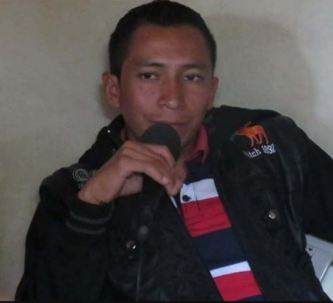
9 gennaio
Honduras
PABLO ISABEL HERNÁNDEZ
operatore pastorale laico

Slide 3
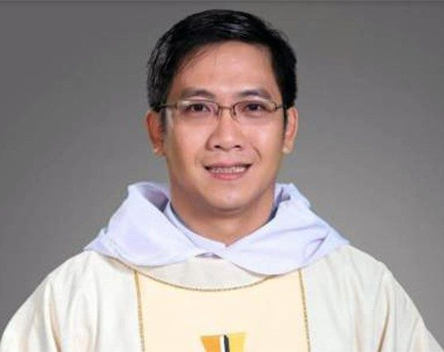
29 gennaio
Vietnam
PADRE JOSEPH
TRAN NGOC THANH
sacerdote domenicano

Slide 4
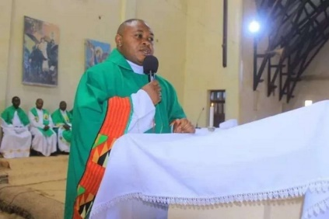
2 febbraio
Rep. Dem. Congo
PADRE RICHARD MASIVI KASEREKA
dei Chierici regolari minori

Slide 5
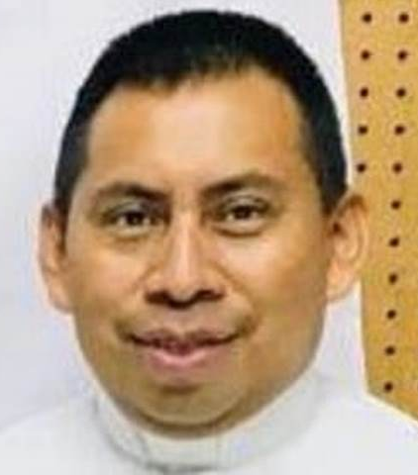
2 marzo
Honduras
DON ENRIQUE VASQUEZ
diocesi di San Pedro Sula

Slide 6
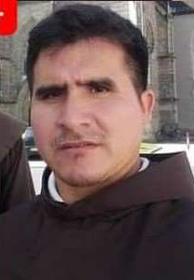
16 aprile
Bolivia
FRA’ WILBERTH DAZA RODAS
dei frati minori

Slide 7
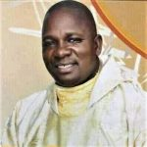
18-20 aprile
Nigeria
DON JOSEPH AKETEH BAKO
diocesi di Kaduna

Slide 8
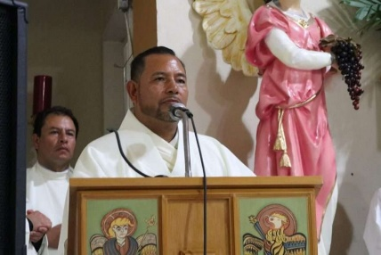
16 maggio
Messico
DON JOSE GUADALUPE RIVAS
Arcidiocesi di Tijuana

Slide 9
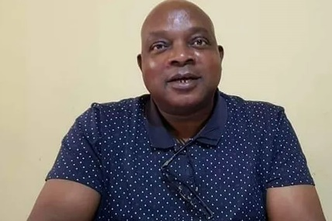
PADRE MICHAEL MAWELERA SAMSON
missionario dei Padri Bianchi, originario del Malawi
11 giugno
Tanzania

Slide 10
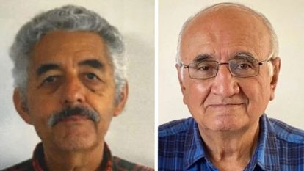
20 giugno Messico
JAVIER CAMPOS JOAQUÍN CÉSAR MORA
padri gesuiti

Slide 11
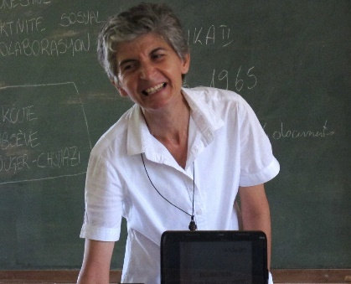
SUOR LUISA DELL’ORTO
missionaria delle Piccole sorelle di Charles de Foucauld
25 giugno
Haiti

Slide 12
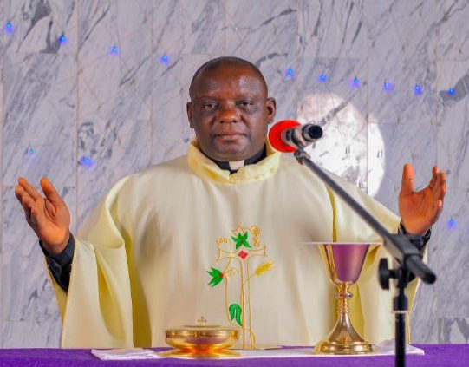
25 giugno
Nigeria
DON VITUS BOROGO
diocesi di Kaduna

Slide 13
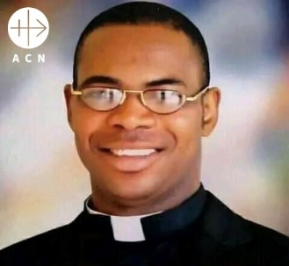
DON CHRISTOPHER ODIA OGEDEGBE
diocesi di Auchi
26 giugno
Nigeria

Slide 14
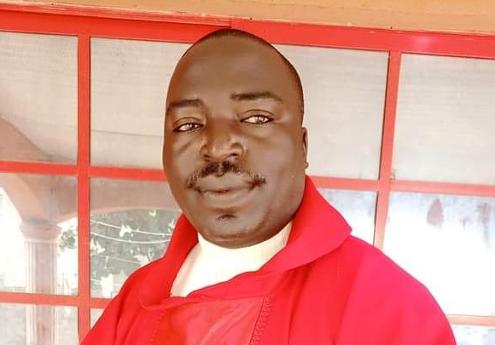
15 luglio
Nigeria
DON JOHN MARK CHEITNUM
diocesi di Kafanchan

Slide 15
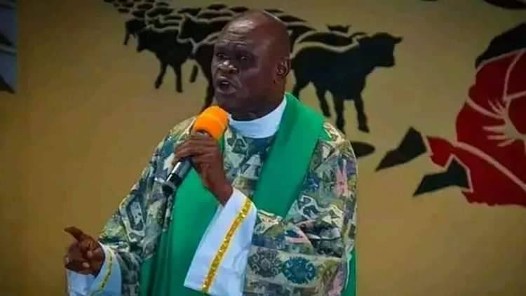
DON GODEFROID PEMBELE MANDON
diocesi di Kikwit
7 agosto
Rep. Dem. Congo

Slide 16
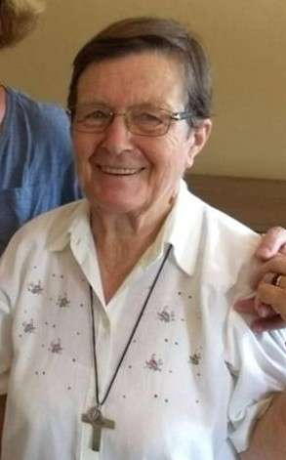
7 settembre
Mozambico
SUOR MARIA DE COPPI
missionaria comboniana

Slide 17
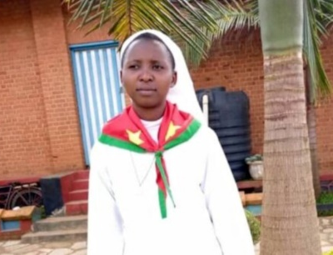
20 ottobre Rep. Dem. Congo
SUOR MARIE-SYLVIE KAVUKE VAKATSURAKI
delle Petites Sœurs de la Présentation

Slide 18
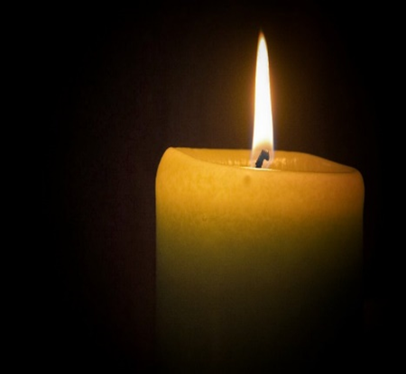
27 dicembre Messico
JOSÉ DORIAN PIÑA HERNÁNDEZ
seminarista

Slide 19
"Di me sarete testimoni"

Slide 20
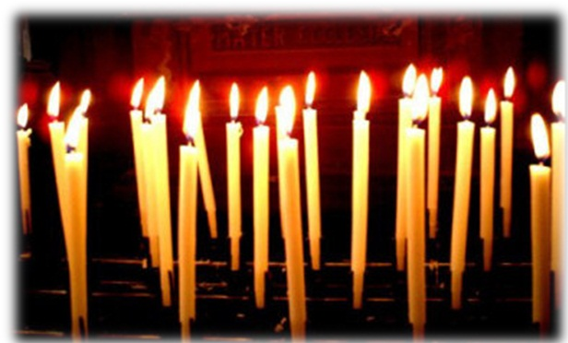
Grazie a don Claudio Perfetti per aver realizzato questa presentazione

